Slide 1
降水量预测
预测15-20天内的海上降水量

Slide 2
第七次讨论会
总结
1、完善方法，使方法与结果都准确无误。
2、预处理好数据，提取出来6-9月份的数据。
3、得出详细的结果，做出图标。

Slide 3
第八次讨论会
本周工作
1、预处理数据，将数据整理出6-9月份的。
2、校准优化程序。
3、画出数据原始的分布图。
4、运行出所有点的结果，并画出分布图。

Slide 4
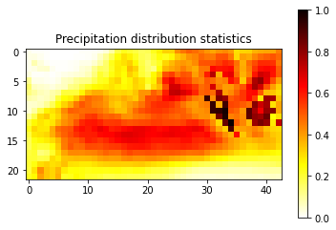
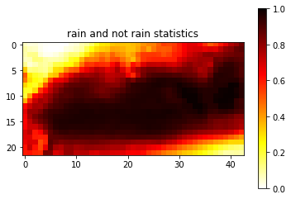
第八次讨论会
原始降水量分布
区域降水量总和分布图
是否降水，统计天数分布

Slide 5
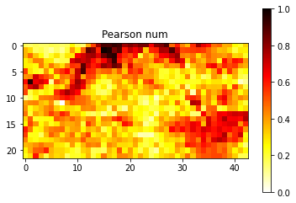
第八次讨论会
各点的皮尔森系数分布情况
结果的另外一些数据统计分析：
空间总点数：946
预测皮尔森系数大于0.6点数：1 0.99%
预测皮尔森系数大于0.5点数：18 1.8%
预测皮尔森系数大于0.4点数：59 5.8%
预测皮尔森系数大于0.3点数：174 17.2%
预测皮尔森系数的最大值： 0.6092
预测皮尔森系数的最小值：-0.1099

Slide 6
第八次讨论会

Slide 7
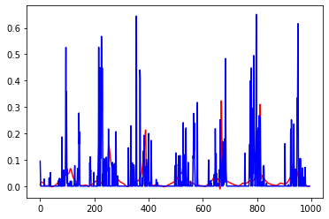
第八次讨论会
实验结果及分析：
1、模型不能对降水量进行很精确的预测，皮尔森系数普遍不高
2、模型对数据有很强的依赖性，即皮尔森系数高的值总是聚集在一起。说明，模型只适合部分数据的预测。
3、分析预测值会发现，模型可以预测出降水量大体的趋势，但有时计算出的皮尔森系数不是很高。
0.13384086399242973

Slide 8
第八次讨论会
总结
输入数据中加入历史降水量数据

Slide 9
第九次讨论会
各点的皮尔森系数分布情况
结果的另外一些数据统计分析：
空间总点数：946
预测皮尔森系数大于0.6点数：3 0.3%
预测皮尔森系数大于0.5点数：13 1.3%
预测皮尔森系数大于0.4点数：60 5.9%
预测皮尔森系数大于0.3点数：168 16.6%
预测皮尔森系数的最大值： 0.6092
预测皮尔森系数的最小值：-0.1099

Slide 10
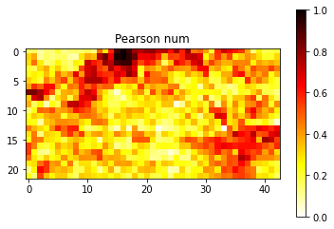
第九次讨论会
归一化，绘制的图像结果
不加降水量做为输入的
加降水量做为输入的

Slide 11
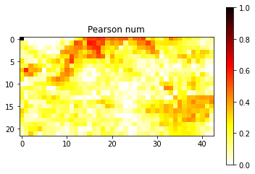
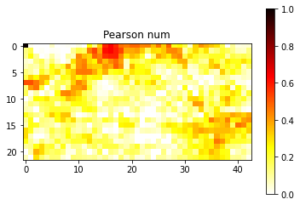
第九次讨论会
原数据绘制图像结果
不加降水量做为输入的
加降水量做为输入的

Slide 12
第九次讨论会
实验分析：
实验最后的效果不是很好，预测的超过0.6的，上升了2个，但是预测的超过0.5的，减少了5个，总体来说，有提升，但是提升效果特别微小。
进一步实验思路
1、随机生成20个数据，更改不同的hidden_size
2、计算皮尔森系数时，只计算15天的

